Slide 1
[ 튜터링 시스템 사용 방법 ]
1. 종합정보시스템 로그인
1.1 웹브라우저를 실행하고 주소 표시줄에
http://portal.cup.ac.kr을 치면 로그인
화면이 좌측과 같이 나타난다.
1.2 아이디와 비밀번호를 입력한다.
아이디와 비밀번호는 기존시스템의
교직원번호와 비밀번호를 사용한다.
(비밀번호는 대소문자를 구별한다.)
1.3 비밀번호를 입력하고 엔터키를 치거나
“로그인” 버튼을 누르면 로그인이된다.
ID와 패스워드를 입력 하여 로그인 한다.
2. 튜터링 메뉴선택
2.1 튜터링 메뉴선택은 화면상단에서
개인화서비스→학부생서비스 메뉴를
클릭한 후 화면좌측메뉴에서
수업→튜터링신청관리,
튜터링설문조사
메뉴를 실행하면 됩니다.
클릭
1

Slide 2
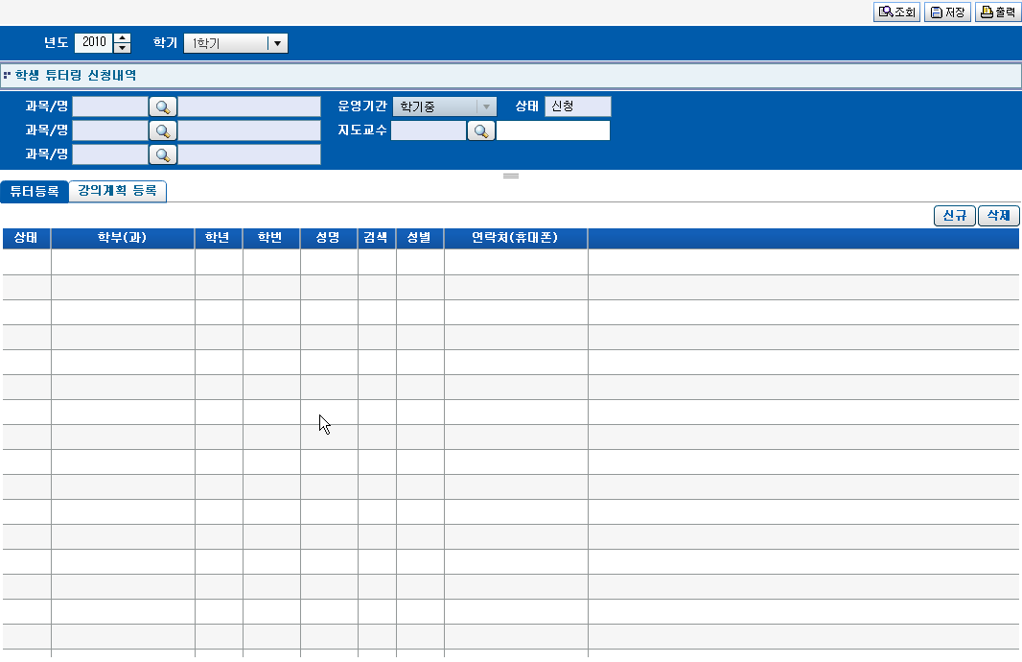
3. 튜터링 신청관리
3-1. 과목선택 및 튜티등록
(1) 조회조건 선택
(3) 과목, 운영기간 선택
(2) [조회]버튼 클릭
(4) 튜티등록 탭 선택
(5) [조회],[삭제] 처리
1. 좌측메뉴에서 튜터링신청관리 메뉴를 선택하면 상단의 화면이 나타난다.
2. 조회조건에서 년도,학기를 선택하고 [조회]버튼을 누르면 해당 학기에 신청된 정보가 나타난다.
(신청된 정보가 없으면 빈 화면이 나타남)
전 학기 성적이 평점 3.50이상인 학생만 튜터링을 신청할 수 있음
3. 튜터링을 신청하기 위해 튜터링을 진행할 과목을 우선 선택한다.
과목은 3개까지 선택할 수 있는데 최소 1개는 선택해야 한다.(전학기 성적이 A+인 과목만 가능)
과목 선택은 다음과 같은 방법으로 선택할 수 있다.
1) 과목/명 칸에 과목코드를 입력하고 엔터를 치면 과목명이 나타남
2) 과목코드를 모르는 경우 과목명을 정확히 입력하고 엔터를 치면 과목코드와 과목명이 나타남
( 과목명의 일부만 입력하거나 동일한 과목명이 2개 이상일 때는 팝업창이 나타나는데 표시된
과목목록에서 원하는 과목을 선택하면 된다.)
3) 과목명도 정확하게 모르는 경우는 과목/명 중간에 있는 돋보기 버튼을 클릭하면 과목을
선택하는 팝업창이 나타나는데 거기서 과목명으로 조회하여 선택하면 된다.
4. 과목이 선택되면 운영기간을 선택한다.(학생은 “학기중”으로 고정)
5. 운영기간 옆에 있는 상태는 처음에는 “신청”으로 나타나고 관리자가 승인을 하면 “확정”으로
표시된다.
6. 지도교수를 선택한다.
지도교수를 선택하는 방법은 위의 과목을 선택하는 방법과 유사함
7. 튜티등록
화면 중간에서 “튜티등록” 탭을 선택하고 중간에 있는 [신규], [삭제]버튼을 이용하여 튜티
학생을 추가하거나 삭제하면 된다.
[신규] 버튼을 누르고 성명란에 학번을 입력하고 엔터를 치거나 학번을 모르면 성명을 입력하고
엔터를 치면 학번과 성명이 표시된다. 학번/성명을 잘못입력하거나 동명이인이 있을 경우는
학생선택하는 팝업창이 나타나느데 학과, 학년 등을 확인하여 선택하면 된다.
[삭제]는 잘못 입력한 학생을 선택하고 [삭제]버튼을 누르면 해당 학생이 삭제된다.
(튜티는 최소 4명이상 등록해야 함)
2

Slide 3
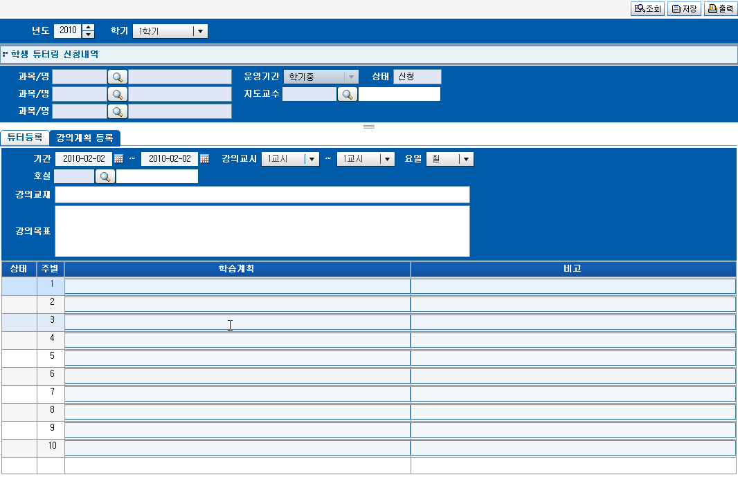
3. 튜터링 신청관리
3-2. 강의계획등록
(1) 강의계획등록 탭 선택
(2) [저장]버튼 클릭
(3) [출력]버튼 클릭
1. 화면중간에 “강의계획등록” 탭을 선택하면 강의계획을 등록하는 화면이 상단과 같이 나타난다.
2. 튜터링 운영할 기간을 날짜를 선택해서 입력한다.
3. 강의할 교시와 요일을 입력한다.
4. 강의할 강의실을 선택해서 등록한다.
강의실을 선택할 때는 호실 옆에 돋보기 버튼을 누르면 호실선택하는 팝업창이 나타나는데
건물을 선택하면 해당 건물의 강의실 목록이 나타나는데 원하는 강의실을 선택하면 된다.
(수업시간표와 강의실이 중복되면 메시지가 표시된다.)
5. 강의교재와 강의목록을 각 각 입력한다.
6. 주별 학습계획 등록
주별 학습계획은 1~10주까지 등록해야 한다.
7. 모든 내용이 다 등록되었으면 상단의 [저장]버튼을 클릭하면 저장된다.
8. [출력]버튼을 클릭하면 강의계획서가 출력되는데 출력하여 싸인한 후 교무처에 제출하면 된다.
2

Slide 4
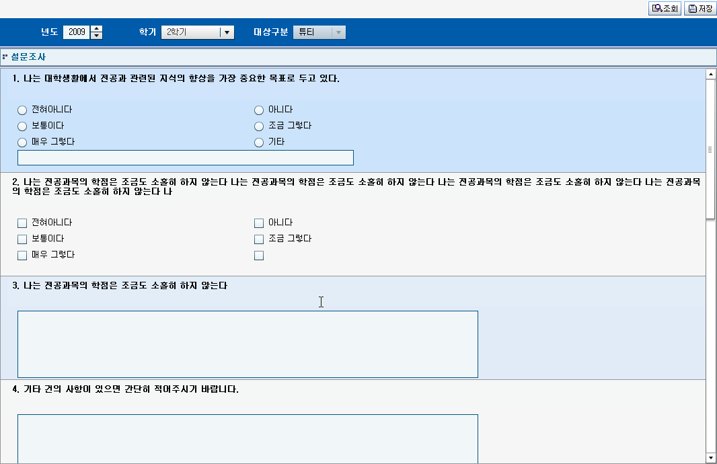
4. 튜터링 설문조사
(1) 조회조건 선택
(2) [조회]버튼 클릭
(3) 설문답변
(4) [저장]버튼 클릭
1. 좌측메뉴에서 튜터링설문조사 메뉴를 선택하면 상단의 화면이 나타난다.
2. 조회조건에서 년도,학기를 선택하고 [조회]버튼을 누르면 해당 학기의 설문문항이 나타난다.
(이미 답변을 했으면 답변항목에 체크되어 나타남)
3. 각 설문문항에 답변을 체크한다.
문항의 종류는 다음과 같다.
1) 여러 개의 답변 항목 중 한개를 선택하는 경우 (라디오버튼 – 1개만 선택 가능)
2) 여러 개의 답변 항목 중 한 개 이상을 선택하는 경우 (체크박스 – 여러 개 선택 가능)
3) 주관식 문항 -> 답변내용을 직접 입력
4. 모든 설문문항에 답변이 되었으면 [저장]버튼을 눌러 저장한다.
2

